Slide 1
ИЗМЕНЕНИЯ ФЕДЕРАЛЬНЫХ СТАНДАРТОВ ГОСУДАРСТВЕННЫХ ФИНАНСОВ ПО ПОВЫШЕНИЮ РОЛИ РУКОВОДИТЕЛЕЙ СУБЪЕКТОВ УЧЕТА В ОБЕСПЕЧЕНИИ ДОСТОВЕРНОСТИ ОТЧЕТНОСТИ
Сивец Светлана Викторовна,
Ноябрь 2023 г.

Slide 2
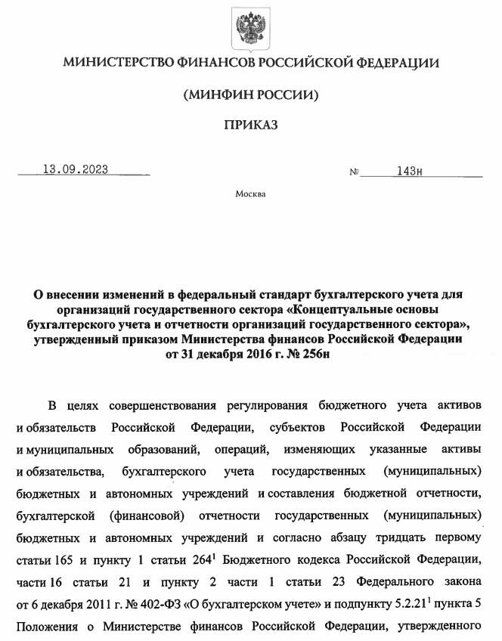
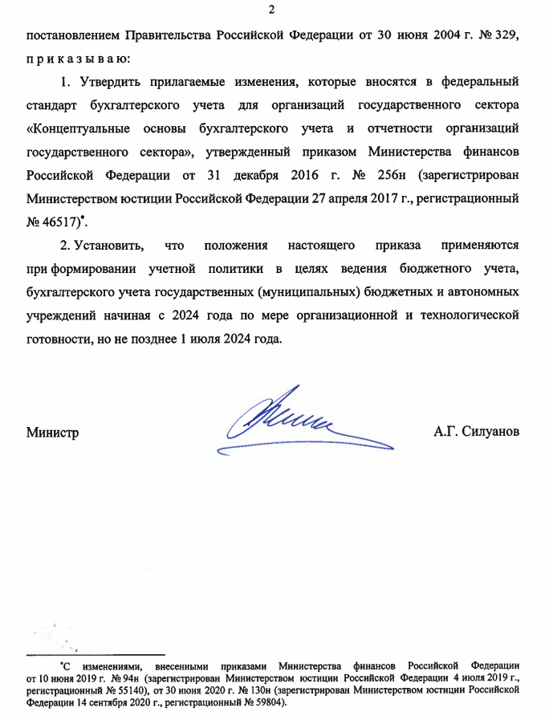

Slide 3
ИЗМЕНЕНИЯ В СГС «КОНЦЕПТУАЛЬНЫЕ ОСНОВЫ»
пункт 2
ДЕЙСТВУЮЩАЯ РЕДАКЦИЯ | РЕДАКЦИЯ С УЧЕТОМ ИЗМЕНЕНИЙ
2. Настоящий Стандарт определяет основные правила (способы) ведения бухгалтерского учета субъектами бухгалтерского учета, объекты бухгалтерского учета, общие правила признания (прекращения признания) их в бухгалтерском учете, оценку (денежное измерение), а также методы оценки (денежного измерения) объектов бухгалтерского учета, общие требования к порядку формирования информации, раскрываемой в бухгалтерской (финансовой) отчетности, и ее качественные характеристики, основные принципы (допущения) подготовки бухгалтерской (финансовой) отчетности субъектами бухгалтерской (финансовой) отчетности, а также основные требования к инвентаризации активов и обязательств, осуществляемой в целях обеспечения достоверности данных бухгалтерского учета, бухгалтерской (финансовой) отчетности. | 2. Настоящий Стандарт определяет основные правила (способы) ведения бухгалтерского учета субъектами бухгалтерского учета, объекты бухгалтерского учета, общие правила признания (прекращения признания) их в бухгалтерском учете, оценку (денежное измерение), а также методы оценки (денежного измерения) объектов бухгалтерского учета, общие требования к порядку формирования информации, раскрываемой в бухгалтерской (финансовой) отчетности, и ее качественные характеристики, основные принципы (допущения) подготовки бухгалтерской (финансовой) отчетности субъектами бухгалтерской (финансовой) отчетности, а также требования к инвентаризации активов и обязательств.

Slide 4
ИЗМЕНЕНИЯ В СГС «КОНЦЕПТУАЛЬНЫЕ ОСНОВЫ»
подпункт «е» пункта 14
ДЕЙСТВУЮЩАЯ РЕДАКЦИЯ | РЕДАКЦИЯ С УЧЕТОМ ИЗМЕНЕНИЙ
е) правила документооборота и технология обработки учетной информации, в том числе порядок и сроки передачи первичных (сводных) учетных документов для отражения в бухгалтерском учете в соответствии с утвержденными графиком документооборота и (или) порядками взаимодействия структурных подразделений субъектов централизованной бухгалтерии и (или) лиц, ответственных за оформление фактов хозяйственной жизни, по предоставлению первичных учетных документов для ведения бухгалтерского учета; | е) правила документооборота, технология обработки учетной информации, порядок и сроки передачи первичных (сводных) учетных документов для отражения в бухгалтерском учете, в том числе порядок взаимодействия между централизованной бухгалтерией и субъектами централизованного учета по обеспечению документального оформления фактов хозяйственной жизни, представления (получения) документов (сведений), необходимых для осуществления централизованной бухгалтерией переданных полномочий, а также по представлению субъектам централизованного учета документов (сведений), сформированных (используемых) при осуществлении централизованной бухгалтерией переданных полномочий, в соответствии с утвержденным графиком документооборота;

Slide 5
ИЗМЕНЕНИЯ В СГС «КОНЦЕПТУАЛЬНЫЕ ОСНОВЫ»
пункт 15
ДЕЙСТВУЮЩАЯ РЕДАКЦИЯ | РЕДАКЦИЯ С УЧЕТОМ ИЗМЕНЕНИЙ
 | Организация ведения бухгалтерского учета и хранения документов бухгалтерского учета осуществляется руководителем субъекта учета. В целях организации формирования первичных учетных документов, их своевременного предоставления (передачи) для отражения в бухгалтерском учете, в том числе в случае, если ведение бухгалтерского учета и (или) составление бухгалтерской (финансовой) отчетности передано в соответствии с законодательством Российской Федерации иному учреждению (централизованной бухгалтерии), и обеспечения их хранения руководителем субъекта учета определяются в соответствии с утвержденным графиком документооборота правила документооборота, предусматривающие обязанность ответственных за оформление совершаемых фактов хозяйственной жизни лиц составлять первичные (сводные) учетные документы, порядок, технологию и сроки составления, передачи (предоставления) первичных (сводных) учетных документов для отражения их в бухгалтерском учете, а также порядок организации и обеспечения (осуществления) внутреннего контроля совершаемых фактов хозяйственной жизни.

Slide 6
ИЗМЕНЕНИЯ В СГС «КОНЦЕПТУАЛЬНЫЕ ОСНОВЫ»
абзац второй пункта 79 и пункт 80
ДЕЙСТВУЮЩАЯ РЕДАКЦИЯ | РЕДАКЦИЯ С УЧЕТОМ ИЗМЕНЕНИЙ
При инвентаризации выявляется фактическое наличие активов и обязательств, которое сопоставляется с данными регистров бухгалтерского учета. | При инвентаризации выявляется фактическое наличие объектов бухгалтерского учета, которое сопоставляется с данными регистров бухгалтерского учета.
80. Инвентаризация активов и обязательств проводится по основаниям, в сроки и в порядке, установленным субъектом учета в рамках формирования своей учетной политики, а также в случаях, когда проведение инвентаризации является обязательным. | 80. Инвентаризация активов и обязательств проводится, если иное не установлено при обязательном проведении инвентаризации, по основаниям, перечню объектов, подлежащих инвентаризации, в сроки и порядке, определяемыми с учетом требований, установленных нормативными правовыми актами, регулирующими ведение бухгалтерского учета и составление бухгалтерской (финансовой) отчетности, субъектом учета в рамках формирования своей учетной политики.

Slide 7
ИЗМЕНЕНИЯ В СГС «УЧЕТНАЯ ПОЛИТИКА»
пункт 2
ДЕЙСТВУЮЩАЯ РЕДАКЦИЯ | РЕДАКЦИЯ С УЧЕТОМ ИЗМЕНЕНИЙ
2. Настоящий Стандарт устанавливает единые требования к формированию, утверждению и изменению учетной политики, а также правила отражения в бухгалтерской (финансовой) отчетности последствий изменения учетной политики, оценочных значений и исправлений ошибок. | 2. Настоящий Стандарт устанавливает единые требования к формированию, утверждению и изменению учетной политики, включая общие требования к организации инвентаризации активов и обязательств, осуществляемой в целях обеспечения достоверности данных бухгалтерского учета, бухгалтерской (финансовой) отчетности, общие требования к графику документооборота и правилам документооборота согласно приложениям № 1 и № 2 к настоящему Стандарту соответственно, а также правила отражения в бухгалтерской (финансовой) отчетности последствий изменения учетной политики, оценочных значений и исправлений ошибок.

Slide 8
ИЗМЕНЕНИЯ В СГС «УЧЕТНАЯ ПОЛИТИКА»
подпункт «в» и «д» пункта 9
ДЕЙСТВУЮЩАЯ РЕДАКЦИЯ | РЕДАКЦИЯ С УЧЕТОМ ИЗМЕНЕНИЙ
в) порядок проведения инвентаризации активов, имущества, учитываемого на забалансовых счетах, обязательств, иных объектов бухгалтерского учета; | в) порядок проведения инвентаризации активов, имущества, учитываемого на забалансовых счетах, обязательств, иных объектов бухгалтерского учета, информация о которых раскрывается в бухгалтерской (финансовой) отчетности, с учетом общих требований к организации инвентаризации активов и обязательств, осуществляемой в целях обеспечения достоверности данных бухгалтерского учета, бухгалтерской (финансовой) отчетности, предусмотренных приложением № 1 к настоящему Стандарту;
д) правила документооборота и технология обработки учетной информации, в том числе порядок и сроки передачи первичных (сводных) учетных документов для отражения в бухгалтерском учете в соответствии с утвержденным графиком документооборота и (или) порядком взаимодействия структурных подразделений и (или) лиц, ответственных за оформление фактов хозяйственной жизни, по предоставлению первичных учетных документов для ведения бухгалтерского учета; правила документооборота, в том числе порядок и сроки передачи первичных (сводных) учетных документов для отражения их в бухгалтерском учете в соответствии с утвержденным графиком документооборота, технология обработки (представления (обмена) учетной информации при условии ведения бухгалтерского учета и (или) составления бухгалтерской (финансовой) отчетности централизованной бухгалтерией; | д) правила документооборота, порядок, технология и сроки составления, передачи (предоставления) первичных (сводных) учетных документов для отражения их в бухгалтерском учете в соответствии с утвержденным графиком документооборота и (или) порядком взаимодействия структурных подразделений и (или) лиц, ответственных за оформление фактов хозяйственной жизни, по предоставлению первичных учетных документов для ведения бухгалтерского учета, с учетом общих требований, предусмотренных приложением № 2 к настоящему Стандарту. В случае если ведение бухгалтерского учета и (или) составление бухгалтерской (финансовой) отчетности передано в соответствии с законодательством Российской Федерации иному учреждению (централизованной бухгалтерии), субъектом учета утверждаются правила документооборота, предусматривающие обязанность ответственных за оформление совершаемых фактов хозяйственной жизни лиц составлять первичные (сводные) учетные документы, порядок, технологию и сроки составления, передачи (предоставления) первичных (сводных) учетных документов для отражения их в бухгалтерском учете в соответствии с утвержденным в рамках единой учетной политики при централизации учета графиком документооборота;

Slide 9
ИЗМЕНЕНИЯ В СГС «УЧЕТНАЯ ПОЛИТИКА»
пункт 14
ДЕЙСТВУЮЩАЯ РЕДАКЦИЯ | РЕДАКЦИЯ С УЧЕТОМ ИЗМЕНЕНИЙ
 | в) дополнение (изменение) графика документооборота, правил документооборота новыми документами и (или) порядком их составления, передачи (предоставления) в том числе в целях перехода на электронный документооборот; г) дополнение (изменение) порядка проведения инвентаризации активов и обязательств, осуществляемой в целях обеспечения достоверности данных бухгалтерского учета, бухгалтерской (финансовой) отчетности, связанных с установлением дополнительных случаев проведения инвентаризации и (или) расширения перечня объектов, подлежащих инвентаризации.

Slide 10
ИЗМЕНЕНИЯ В СГС «УЧЕТНАЯ ПОЛИТИКА»
ПРИЛОЖЕНИЕ № 1 | ПРИЛОЖЕНИЕ № 2
ОБЩИЕ ТРЕБОВАНИЯ К ОРГАНИЗАЦИИ ИНВЕНТАРИЗАЦИИ АКТИВОВ И ОБЯЗАТЕЛЬСТВ, ОСУЩЕСТВЛЯЕМОЙ В ЦЕЛЯХ ОБЕСПЕЧЕНИЯ ДОСТОВЕРНОСТИ ДАННЫХ БУХГАЛТЕРСКОГО УЧЕТА, БУХГАЛТЕРСКОЙ (ФИНАНСОВОЙ) ОТЧЕТНОСТИ | ОБЩИЕ ТРЕБОВАНИЯ К ГРАФИКУ ДОКУМЕНТООБОРОТА И (ИЛИ) ПОРЯДКУ ВЗАИМОДЕЙСТВИЯ СТРУКТУРНЫХ ПОДРАЗДЕЛЕНИЙ СУБЪЕКТОВ ЦЕНТРАЛИЗОВАННОЙ БУХГАЛТЕРИИ И (ИЛИ) ЛИЦ, ОТВЕТСТВЕННЫХ ЗА ОФОРМЛЕНИЕ ФАКТОВ ХОЗЯЙСТВЕННОЙ ЖИЗНИ, ПО ПРЕДОСТАВЛЕНИЮ ПЕРВИЧНЫХ УЧЕТНЫХ ДОКУМЕНТОВ ДЛЯ ВЕДЕНИЯ БУХГАЛТЕРСКОГО УЧЕТА

